Slide 1
TCO ABC
Lucia Garrido, Albert Guillaumet, Adrià Muro, David Morillo i Neil Pradas

Slide 2
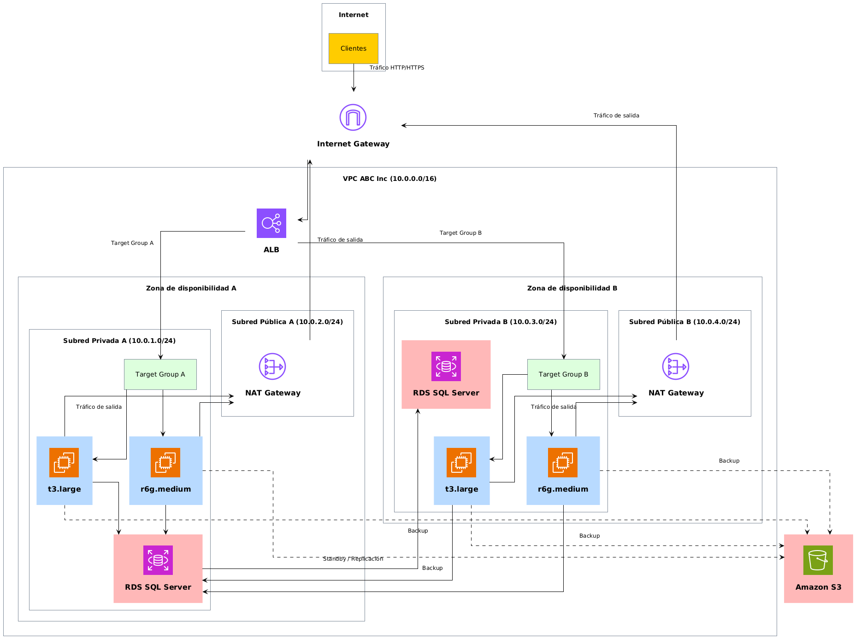
ARQUITECTURA
EC2: 200 × t3.large i 100 × r6g.medium (ús 50%)
Distribució: AZ A i B (subxarxes privades)
Base de dades: RDS SQL Server Multi-AZ (2 TB SSD + backups a S3)
Xarxa: ALB (targets groups)+ NAT + IGW + VPN
Seguretat: Grups de seguretat per accés controlat

Slide 3
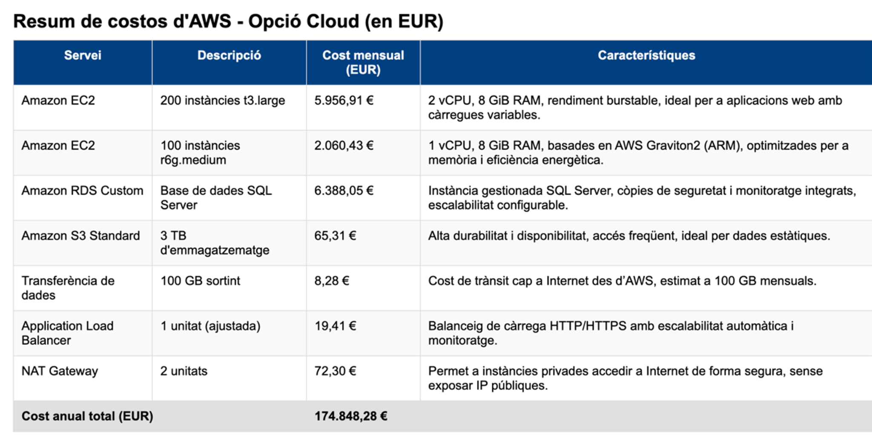
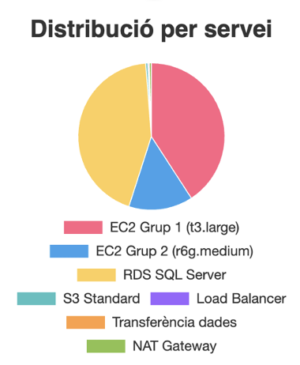
COSTOS AWS
https://calculator.aws/

Slide 4
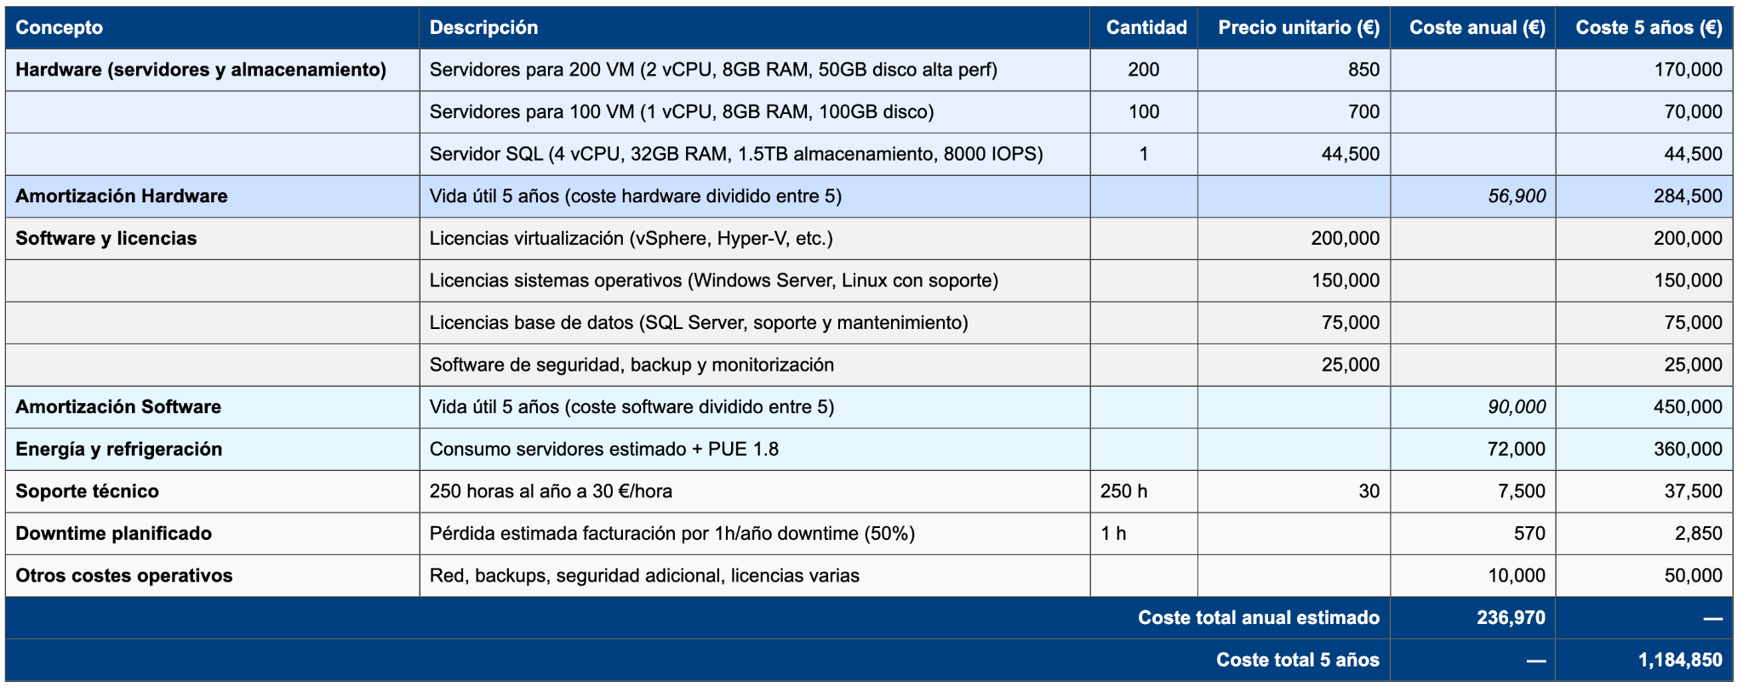
COSTOS ON-PREMISE

Slide 5
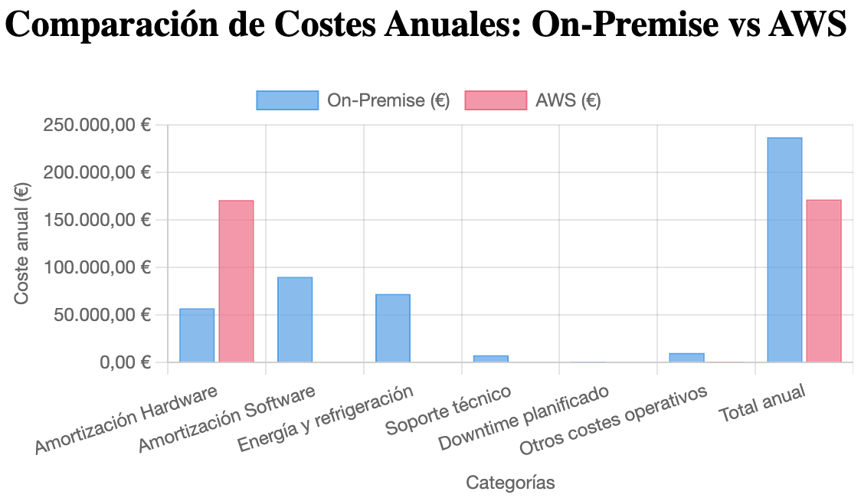
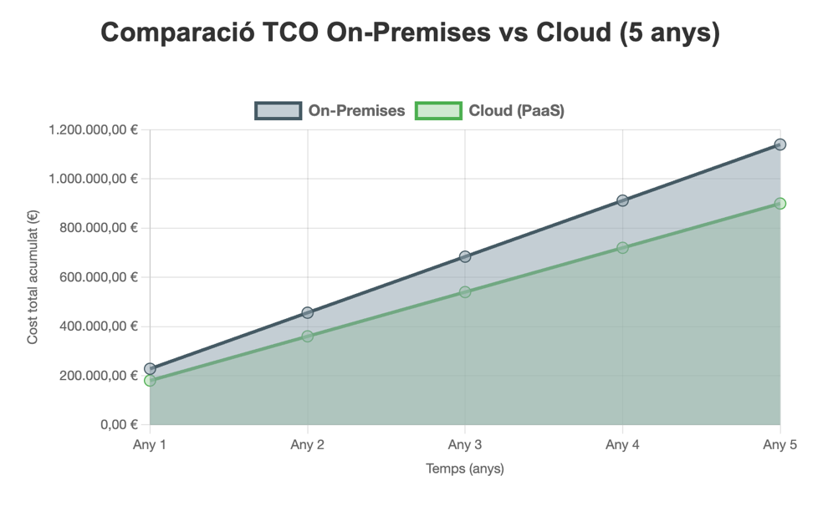
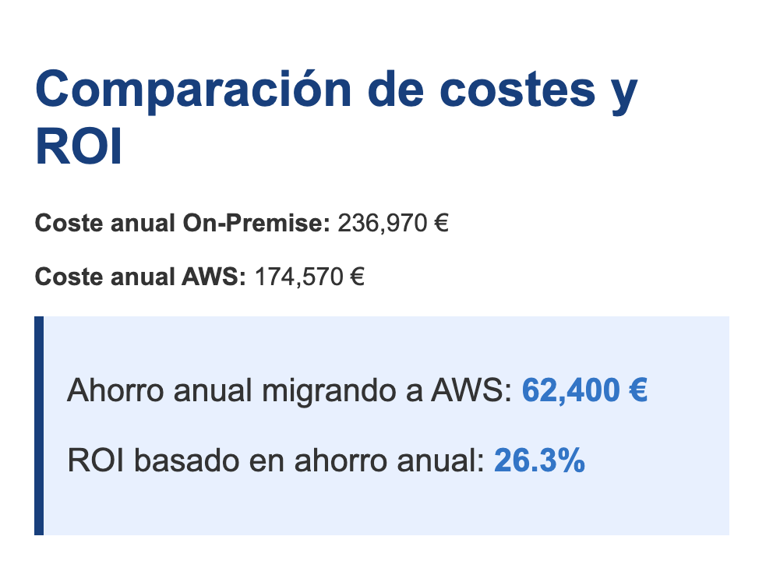
ANÀLISI DELS COSTOS
TCO On-Premises vs Cloud (5 anys)
Servidor/Computació

Slide 6

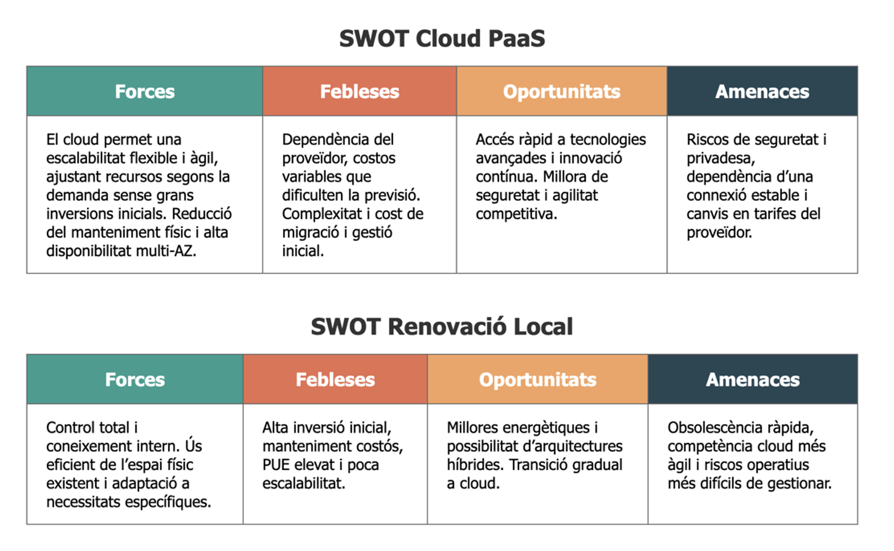

SWOT/DECISIÓ FINAL
Decisió migració a AWS
Estalvi de 310.000 € en 5 anys respecte a renovació on-premises
Reducció de costos operatius i energia
Escalabilitat flexible: recursos adaptats al negoci
Desplegament ràpid: entorns en minuts vs mesos
Gestió simplificada: AWS s’encarrega de la infraestructura
Alta disponibilitat i fiabilitat amb Multi-AZ
Notes:
Punts clau - Decisió migració a AWS Conclusió: Migrar al cloud = empresa més àgil, eficient i preparada pel futur.

Slide 7
Gràcies!

